Slide 1
Формирование комплексной модели профилактики социального сиротства и семейного неблагополучия
в Республике Башкортостан
Завьялова Ольга Геннадьевна
Директор ГБУ Республиканский ресурсный центр «Семья»
Сальманова Анна Висановна
начальник отдела сопровождения семьи ГБУ Республиканский ресурсный центр «Семья», психолог

Slide 2
Ожидаемые позитивные изменения для участников системы профилактики социального сиротства
Образование
‒ Улучшается посещаемость и успеваемость детей;
‒ Уменьшается количество детей, стоящих на внутришкольном учете;
‒ Уменьшается количество детей и семей, стоящих на учете, как социально опасные;
‒ Улучшаются взаимоотношения в классном коллективе (благодаря интенсивной поддержке психологов)
Медицина
Семьи, находящиеся на социальном сопровождении, ориентируются на получение своевременной медицинской помощи.
КДНиЗП
Уменьшается общее количество семей, находящихся на учете как семья, находящаяся в социально опасном положении.
Органы опеки и попечительства
‒ Уменьшается количество изъятий детей из семьи;
‒ Уменьшается количество лишений родительских прав;
‒ Дети живут в кровных семьях.
Отделы полиции по делам несовершеннолетних
Сокращается количество правонарушений среди несовершеннолетних и родителями в их отношении.
Администрации муниципальных районов и городских округов
‒ Улучшаются социально-экономические показатели района/города;
‒ Сохраняются семейные традиции;
‒ Повышается уровень общей культуры;
‒ Повышается доступность социальных услуг для семей с детьми.

Slide 3
НОРМАТИВНО ПРАВОВЫЕ АКТЫ РЕГЛАМЕНТИРУЮЩИЕ ДЕЯТЕЛЬНОСТЬ ПО СОЦИАЛЬНОМУ СОПРОВОЖДЕНИЮ
НАЦИОНАЛЬНАЯ СТРАТЕГИЯ ДЕЙСТВИЙ В ИНТЕРЕСАХ ДЕТЕЙ
План основных мероприятий до 2020 года, проводимых в рамках Десятилетия детства, утвержденный распоряжением Правительства Российской Федерации от 6 июля 2018 г. № 1375-рв в разделе «Ребенок и его право на семью» включает:
‒ Совершенствование мер по профилактике социального сиротства, внести предложения по снижению численности детей, оставшихся без попечения родителей.
‒ Совершенствование системы взаимодействия органов и организаций по защите прав детей.
‒ Организация подготовки, переподготовки и повышения квалификации специалистов органов и организаций, действующих в сфере защиты прав детей.
‒ Разработка предложений, направленных на реформирование системы профилактики безнадзорности и правонарушений несовершеннолетних.
‒ Проработка критериев доступности социальных услуг для семей с детьми при предоставлении указанных услуг повышение доступности социальных услуг для семей с детьми.
СОГЛАШЕНИЕ ПРАВИТЕЛЬСТВА РЕСПУБЛИКИ БАШКОРТОСТАН С БЛАГОТВОРИТЕЛЬНЫМ ФОНДОМ ПРОФИЛАКТИКИ СОЦИАЛЬНОГО СИРОТСТВА Г. МОСКВА
ПОСТАНОВЛЕНИЕ ПРАВИТЕЛЬСТВА ОТ 30.11.2018 Г. № 583
«Об утверждении порядка организации социального сопровождения семей
в Республике Башкортостан»

Slide 4
СТРУКТУРА КООРДИНАЦИОННЫХ СОВЕТОВ И РАБОЧИХ ГРУПП
Республика Башкортостан
Координационный совет при Правительстве Республики Башкортостан по государственной семейной политике
Муниципальные районы
(городские округа)
Координационные советы муниципальных районов и городских округов Республики Башкортостан по семейной политике
Сельские советы,
городские районы
Территориальные рабочие группы по сопровождению семей
Возглавляются главами администраций городских районов, сельских поселений муниципальных районов Республики Башкортостан
Возглавляется заместителем Премьер-министра Правительства Республики Башкортостан
Возглавляются главами муниципальных районов, городских округов
При центрах «Семья» создаются межведомственные рабочие группы по сопровождению семей

Slide 5
ПРИЛОЖЕНИЕ № 1 К ПРИКАЗУ МИНИСТЕРСТВА СЕМЬИ, ТРУДА И СОЦИАЛЬНОЙ ЗАЩИТЫ НАСЕЛЕНИЯ РЕСПУБЛИКИ БАШКОРТОСТАН ОТ 21 ФЕВРАЛЯ 2019 ГОДА № 78-О

Slide 6
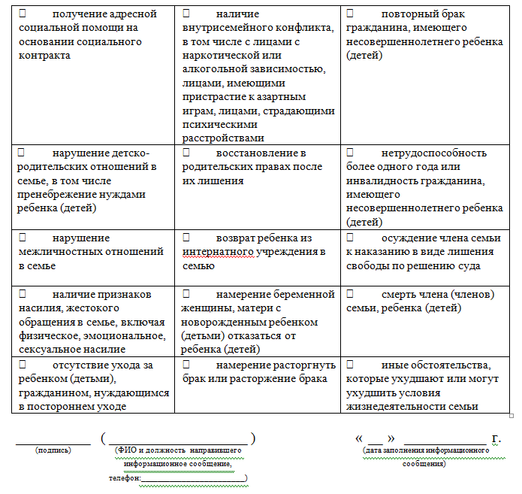
ПРИЛОЖЕНИЕ № 1 К ПРИКАЗУ МИНИСТЕРСТВА СЕМЬИ, ТРУДА И СОЦИАЛЬНОЙ ЗАЩИТЫ НАСЕЛЕНИЯ РЕСПУБЛИКИ БАШКОРТОСТАН ОТ 21 ФЕВРАЛЯ 2019 ГОДА № 78-О

Slide 7
АЛГОРИТМ ЗАПУСКА СИСТЕМЫ СОЦИАЛЬНОГО СОПРОВОЖДЕНИЯ СЕМЬИ
Выявление семьи, нуждающейся в сопровождении
Органы и организации, предоставляющие первичную информацию,
Территориальные рабочие группы по сопровождению семей
Формирование информационного сообщения и направление в центр «Семья» по территориальности
Уточнение информации о семье, нуждающейся в сопровождении
2 рабочих дня
Выезд в семью, нуждающуюся в сопровождении
Центры «Семья»
На 3 день после получения информационного сообщения
Формирование и направление проекта программы сопровождения в межведомственную рабочую группу, назначение ответственного по работе с семьей (куратора),
Центры «Семья»
3 рабочих дня
Рассмотрение проекта программы сопровождения
Межведомственная рабочая группа
3 рабочих дня
Рассылка проекта программы сопровождения в организации, ответственные за исполнение мероприятий, включенных в программу сопровождения (в течение месяца с начала реализации проекта программы сопровождения специалист при помощи дополнительной диагностики по необходимости корректирует программу)
Куратор семьи
В соответствии с программой сопровождения
Куратор семьи, организации, ответственные за исполнение мероприятий, включенных в программу сопровождения
Взаимодействие с сопровождаемой семьёй и организациями, определёнными программой сопровождения
В зависимости от уровня сопровождения
(3, 6, 12 месяцев)

Slide 8
МОДЕЛЬ РАННЕГО ВЫЯВЛЕНИЯ И ОРГАНИЗАЦИИ ПОМОЩИ
ЭТАПЫ ИНТЕРВЕНЦИЙ В СЕМЬЮ
Этап выявления признаков семейного неблагополучия, нарушения прав ребенка
Этап установления нуждаемости семьи в социальном сопровождении
Этап организации реабилитационной помощи семье и ребенку

Slide 9
ЭТАП ВЫЯВЛЕНИЯ
Что выявляет?
Признаки семейного кризиса, связанного с трудной жизненной ситуацией в жизни семьи или одного из членов семьи, который влияет на способность родителей замечать и адекватным образом удовлетворять минимальные возрастные потребности ребёнка

Slide 10
ЭТАП ВЫЯВЛЕНИЯ
Кто выявляет?
СПЕЦИАЛИСТЫ УЧРЕЖДЕНИЙ, РАБОТАЮЩИХ С РЕБЕНКОМ И СЕМЬЕЙ
детские поликлиники, ФАПы
детские сады, школы
учреждения дополнительного образования
подростковые клубы, спортивные школы
социально-реабилитационные учреждения

Slide 11
Первичная информация при выявлении семей, нуждающихся
в социальном сопровождении
Выявление семей, нуждающихся в социальном сопровождении, осуществляется на основании обращений и сообщений, поступивших в центр «Семья», структурное подразделение центра «Семья», а именно:
личного обращения члена (членов) семьи;
обращения в интересах семьи иных граждан;
обращения государственных органов, органов местного самоуправления, общественных объединений;
обращения в рамках межведомственного взаимодействия;
сообщения, поступившего от экстренных оперативных служб, служб социально-психологической помощи, включая подключенные к единому номеру телефона;
информации, размещенной в средствах массовой информации, в том числе в информационно-телекоммуникационной сети Интернет;
информации, полученной при рассмотрении обращений граждан, поступивших в соответствии с Федеральным законом от 2 мая 2006 года № 59-ФЗ «О порядке рассмотрения обращений граждан Российской Федерации».

Slide 12
ЗАКОНОМЕРНОСТЬ ВОСПРОИЗВЕДЕНИЯ СОЦИАЛЬНОГО СИРОТСТВА

Slide 13
РАЗВИТИЕ ТЕХНОЛОГИЙ ПРОФИЛАКТИЧЕСКОЙ РАБОТЫ С СЕМЬЕЙ
Основные дефициты:
Семья группы риска рассматривается как объект воздействия, а не как партнер в решении проблем семьи, чей реабилитационный потенциал обнаруживается, задействуется и усиливается
Работа с семьей сводится к оказанию услуги/группы услуг, а не строится как реабилитационный процесс

Slide 14
ИЗМЕНЕНИЕ ПОДХОДОВ В РАБОТЕ С СЕМЬЕЙ
От карательного к помогающему
От общественного воздействия к профессиональной помощи
От детоцентрированного к семейно-ориентированному
От изоляции ребенка к его интеграции
От замещений функций семьи к реабилитации
От набора услуг к комплексному сопровождению

Slide 15
КАТЕГОРИЗАЦИЯ СЕМЕЙ ПО ВЕЛИЧИНЕ РЕАБИЛИТАЦИОННОГО ПОТЕНЦИАЛА

Slide 16
РАСЧЕТ РАСХОДОВ БЮДЖЕТА НА РАБОТУ С СЕМЬЕЙ НА ПРИМЕРЕ ЖИЗНЕННОЙ СИТУАЦИИ
смерть матери или отсутствие невозможности ухода за детьми
I этап
базовое
сопровождение
II этап
кризисное
сопровождение
III этап
экстренное
сопровождение
На 1 семью
6355 руб.
На 1 семью
152,5 тыс. руб.:
На 1 семью
305 тыс. руб.:
ПРОФИЛАКТИКА
На 1 семью:
19525,38*1,302*6 мес./
24 семьи
КОРРЕКЦИЯ
На 1 семью:
19525,38*3 спец.*1,302*4 раза
в месяц*6 мес./12
3 СПЕЦИАЛИСТА
РЕАБИЛИТАЦИЯ
Работа с родителем:
19525,38*3 спец.*1,302*4 раза в месяц*6 мес./12
Работа с детьми:
152 тыс. руб. (содержание ребенка в приюте)*2 реб.*6 мес.

Slide 17
РАСХОДЫ БЮДЖЕТА РЕСПУБЛИКИ БАШКОРТОСТАН НА ОКАЗАНИЕ УСЛУГ
В ЗАВИСИМОСТИ ОТ ЭТАПА ВЫЯВЛЕНИЯ ПРОБЛЕМЫ СЕМЬИ,
ТЫС.РУБ. НА 1 СЕМЬЮ

Slide 18
Технология раннего выявления семейного неблагополучия
в рамках семейно-ориентированного подхода

Slide 20
КЛЮЧЕВАЯ ЦЕЛЬ СОВРЕМЕННОГО ЭТАПА РАЗВИТИЯ СИСТЕМЫ ПРОФИЛАКТИКИ СОЦИАЛЬНОГО СИРОТСТВА
СОХРАНЕНИЕ РЕБЕНКА В КРОВНОЙ СЕМЬЕ
(СОХРАНЕНИЕ КРОВНОЙ СЕМЬИ ДЛЯ РЕБЕНКА)

Slide 21
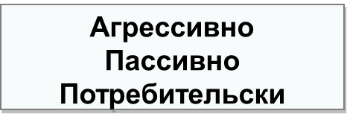
ТЕХНОЛОГИЯ РАННЕГО ВЫЯВЛЕНИЯ СЕМЕЙНОГО НЕБЛАГОПОЛУЧИЯ В РАМКАХ
СЕМЕЙНО-ОРИЕНТИРОВАННОГО ПОДХОДА

Slide 22
ЦЕННОСТИ
БЕЗУСЛОВНОЕ УВАЖЕНИЕ – в каждом человеке есть что-то хорошее.
СВОБОДА – ты имеешь право прожить свою жизнь как ты хочешь. Ты имеешь право отличаться от меня, ты другой.
СПРАВЕДЛИВОСТЬ – мы помогаем тем, кто больше в этом нуждается. Люди обязаны помогать слабым.

Slide 23
ЦЕННОСТИ
Кровная семья - главный объект оказания помощи.
Защита интересов детей, в первую очередь, ведётся в рамках их собственных семей, сообществ и культур.
Права родителей не должны ущемляться, за исключением случаев, когда это единственный способ защитить базовые права и законные интересы ребенка.
Члены семьи всегда вовлекаются в совместную работу с целью разрешения проблем, приведших к плохому обращению с ребенком

Slide 24
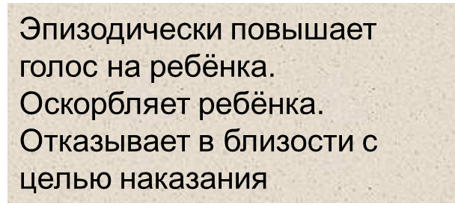
УСИЛЕНИЕ ПСИХОЛОГИЧЕСКОГО НАСИЛИЯ В СЕМЬЕ
Игнорирует переживания ребёнка. Высмеивает, стыдит, делает из него козла отпущения,
прилюдно его оскорбляет,
критикует и наказывает без объяснения причин. Игнорирует попытки ребёнка наладить отношения
Угрожает убить или бросить его. Заставляет ребёнка становиться свидетелем жестокого обращения к другому родителю. Оставляет ребёнка без присмотра в опасной ситуации. Принуждает к девиантному поведению
Кричит на ребёнка, унижает его в присутствии посторонних. Отказывает ему в поощрении. Ставит перед ребёнком нереальные задачи, угрожая ему утратой

Slide 25
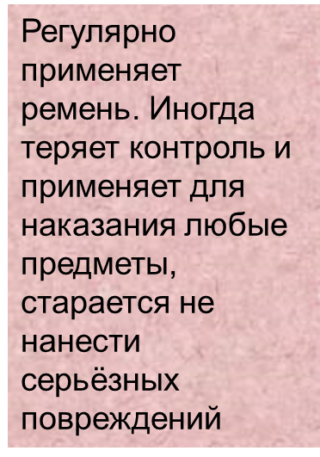
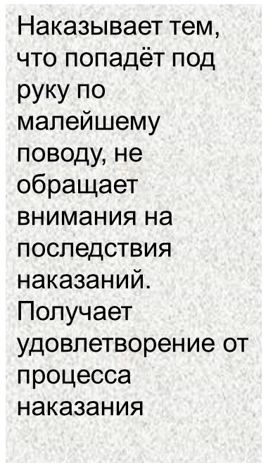
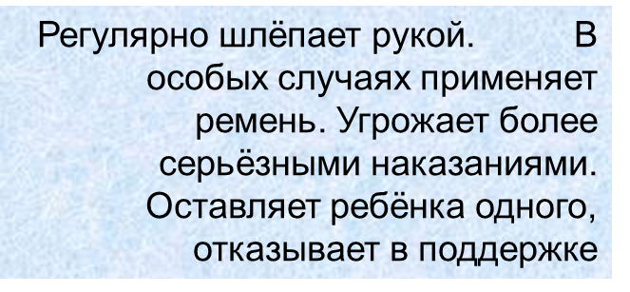
УСИЛЕНИЕ ФИЗИЧЕСКОГО НАСИЛИЯ В СЕМЬЕ
Единичные физические наказания: шлёпает рукой, даёт подзатыльники. Угрожает ремнем. Сочувствует ребёнку после факта наказания

Slide 26
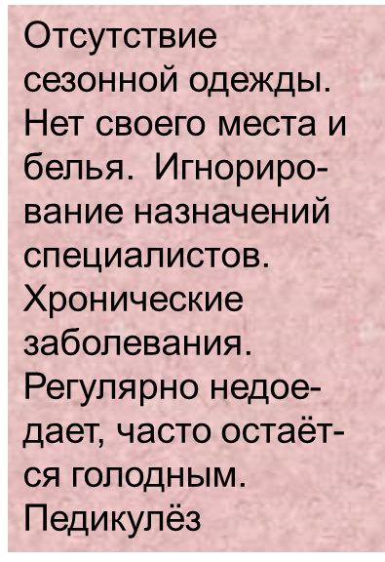
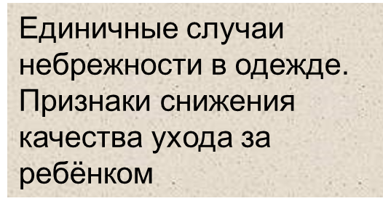
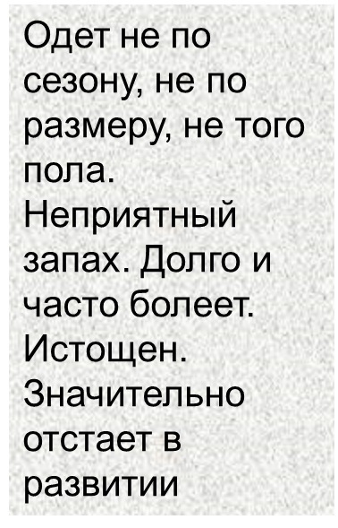
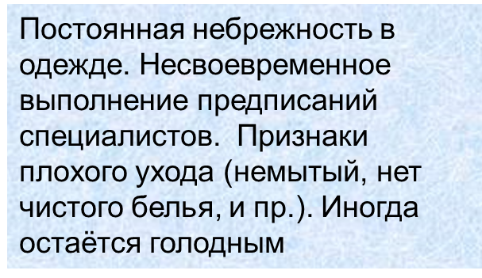
УСИЛЕНИЕ ПРЕНЕБРЕЖЕНИЯ НУЖДАМИ РЕБЕНКА

Slide 27
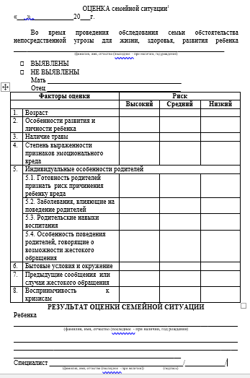
ОЦЕНКА
СЕМЕЙНОЙ СИТУАЦИИ

Slide 28
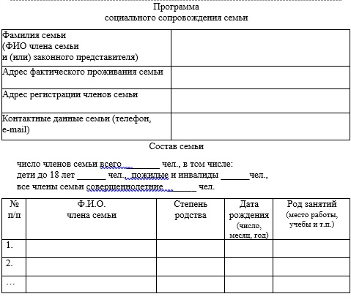
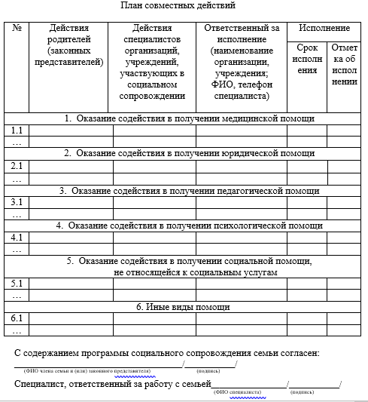
ПРОГРАММА
СОЦИАЛЬНОГО СОПРОВОЖДЕНИЯ СЕМЬИ

Slide 29
КОНТАКТЫ
Директор центра «Семья»:
Завьялова Ольга Геннадьевна
г. Уфа, ул. 50 лет СССР, 27/1
8 (347) 286-02-32, 286-02-53, 286-02-23
Сайт: su30.mintrudrb.ru
Эл. почта: mintrud.su30@bashkortostan.ru
Зав. отделения:
Парфенова Светлана Валерьевна
Адрес: г.Уфа, ул. Цюрупы, д.102
Тел.: 8 (347) 286-02-19
Часы работы:
Пн-Пт: 09.00 ч. – 18.00 ч.
Эл. почта: cs37@bashkortostan.ru
Сайт: http://su30.mintrudrb.ru/offices/317

